Slide 1
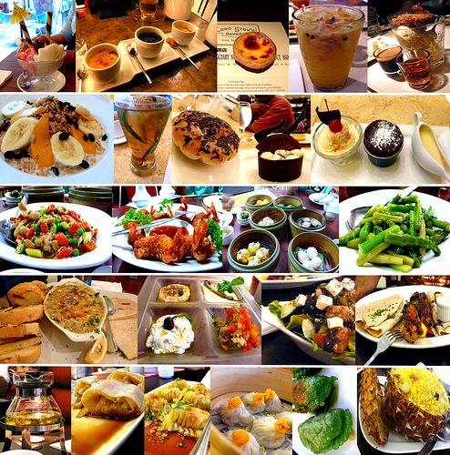
LES ALIMENTS

Slide 2
Je bois

Slide 3
Je mange

Slide 4
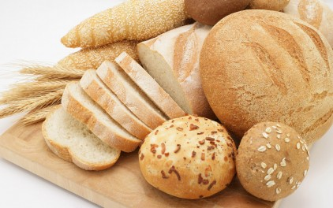
Le pain

Slide 5
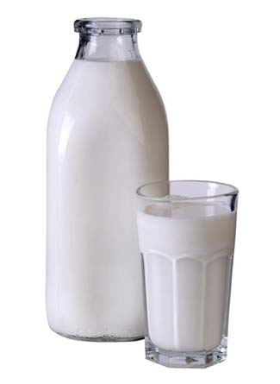
Le lait

Slide 6
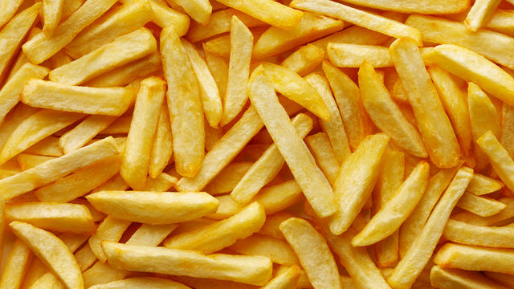
Les frites

Slide 7
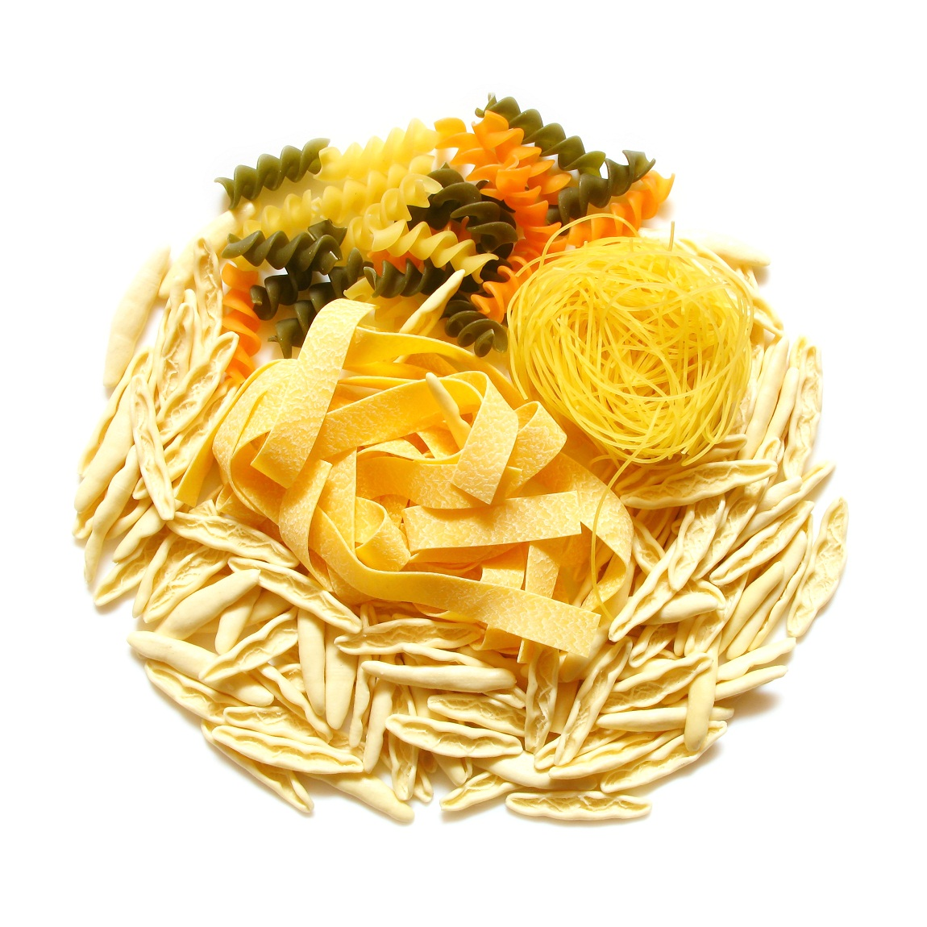
Les pâtes

Slide 8
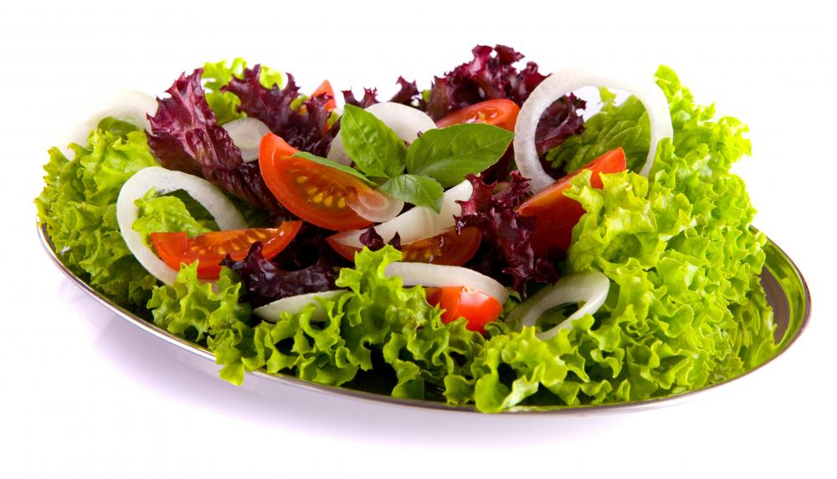
La salade

Slide 9
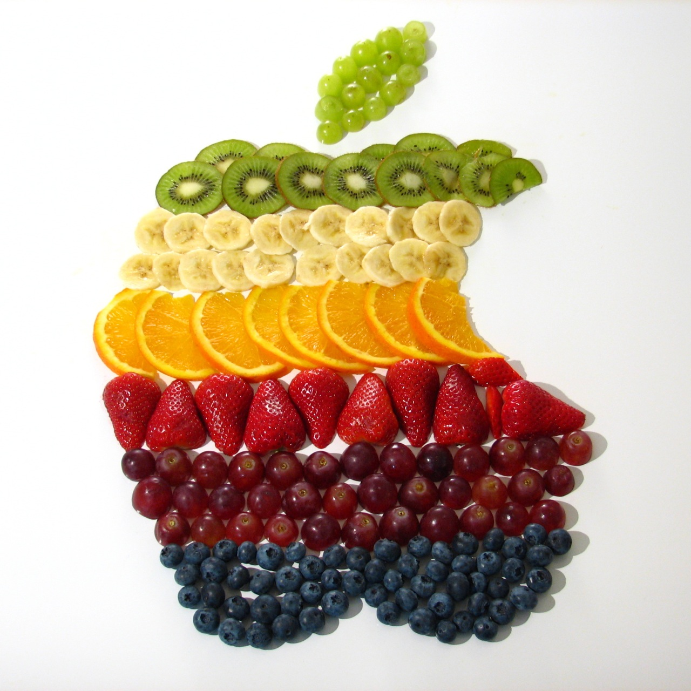
Les fruits

Slide 10
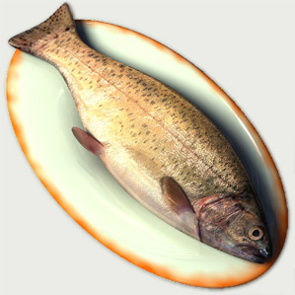
Le poisson

Slide 11
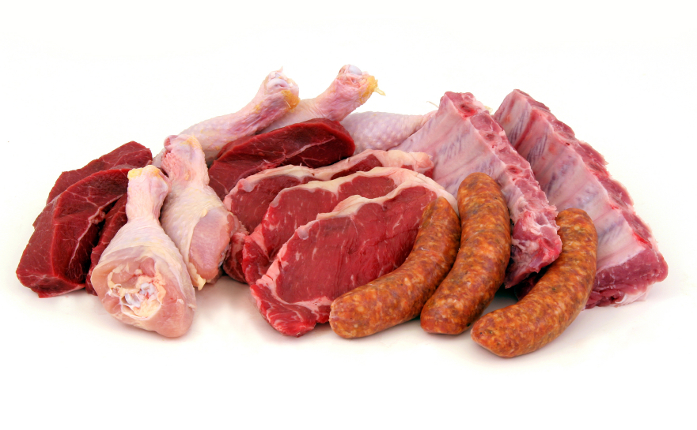
La viande

Slide 12
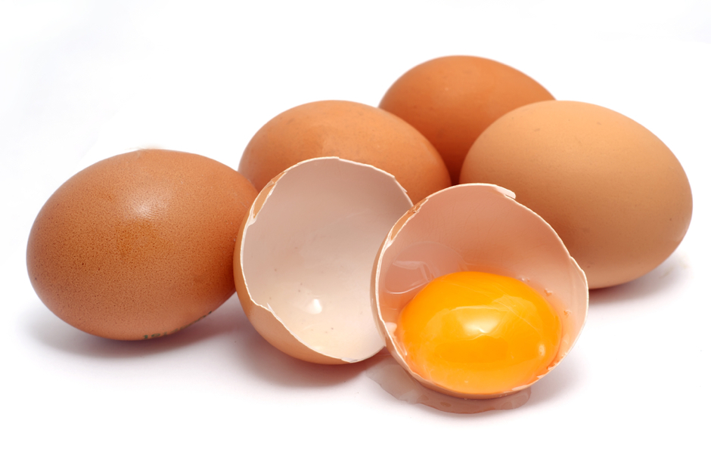
Les œufs

Slide 13
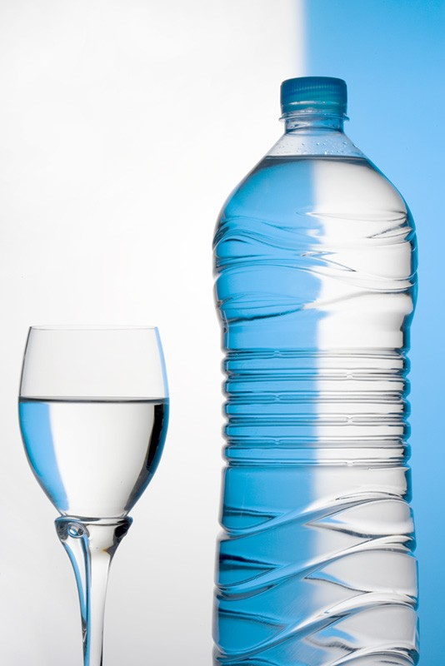
L’eau

Slide 14
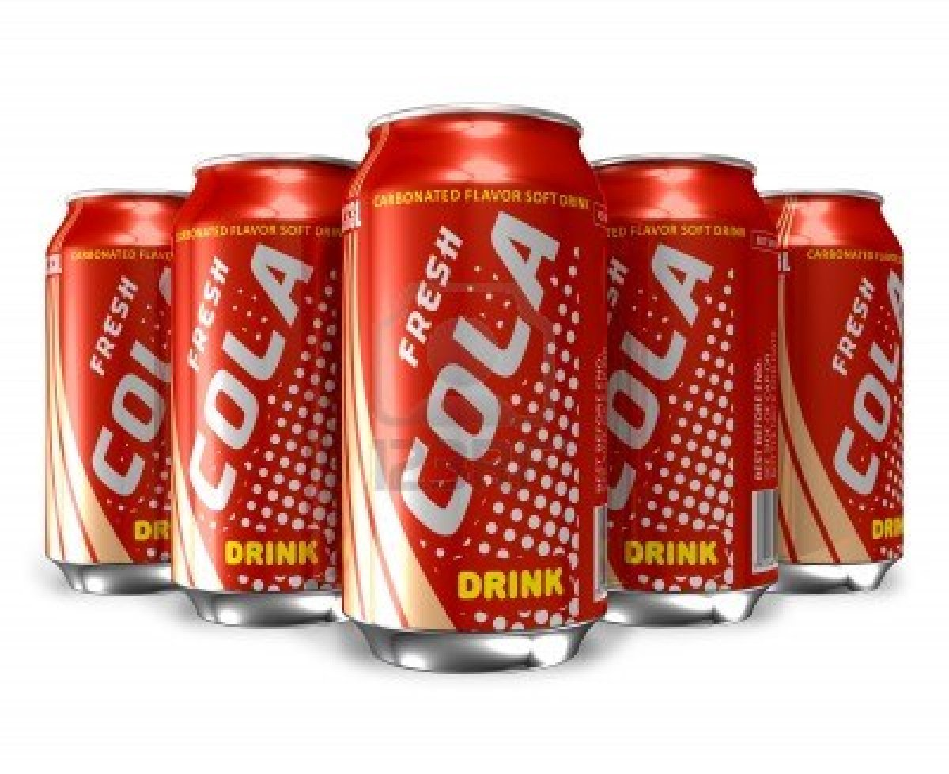
Le coca

Slide 15
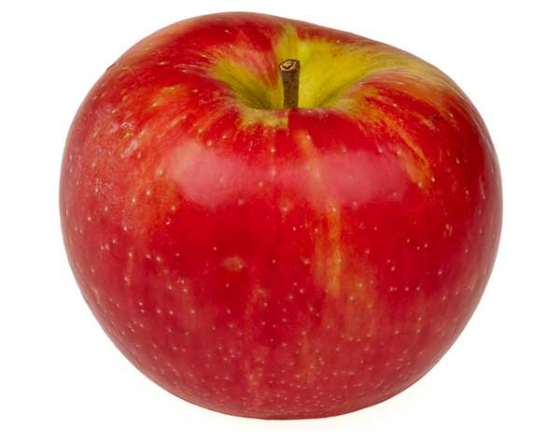
Une pomme

Slide 16
DU
(de + le)
DE L’
(de + l’)
DE LA
(de + la)
DES
(de + les)

